Slide 1
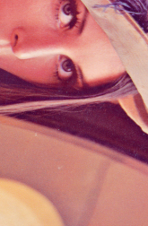
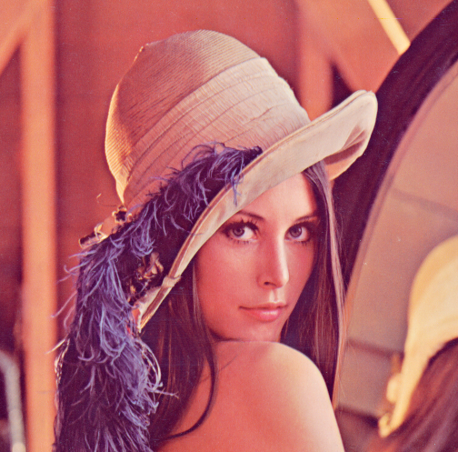
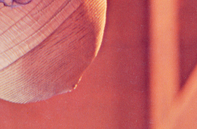
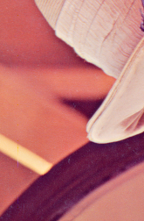
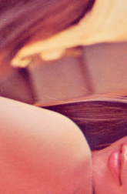
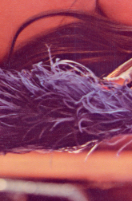
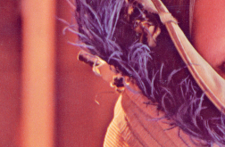
randomized
test_3cdf3380dea.png
test_db5a316a31e.png
flip_x()
flip_y()
rotate90()
test_5bed2eda461.png
test_bb1db5e938f.png
cut_image.py img 2 3 test
test_7fab0569a8a.png
test_53debd23b3a.png

Slide 2
out.png
merge_image.py test 2 3 out

